Slide 1
Gemi Tespit ve Uyarı sistemi
02210224049
Yaren ibiş

Slide 2
Özellikler
Uygulama Özellikleri
Kullanıcı girişi ve kayıt sistemi (e-posta ve şifre ile)
Kullanıcının mevcut konumunu harita üzerinde gösterme
Fotoğraf veya video yükleme desteği
Gemi türünü belirleme (örn. warship, sailboat, ferry)
Tehlikeli durumlarda (örn. savaş gemisi) uyarı verme
Güven yüzdesi ve konum bilgisi gösterme
Kullanıcının yüklediği içerik ve tahminler API üzerinden işlenir
Kullanılan Teknolojiler
Flutter (mobil arayüz) FastAPI (arka uç / API) TensorFlow (gemi sınıflandırma modeli) Firebase Authentication (kullanıcı giriş/kayıt) Google Maps (konum gösterimi)

Slide 3
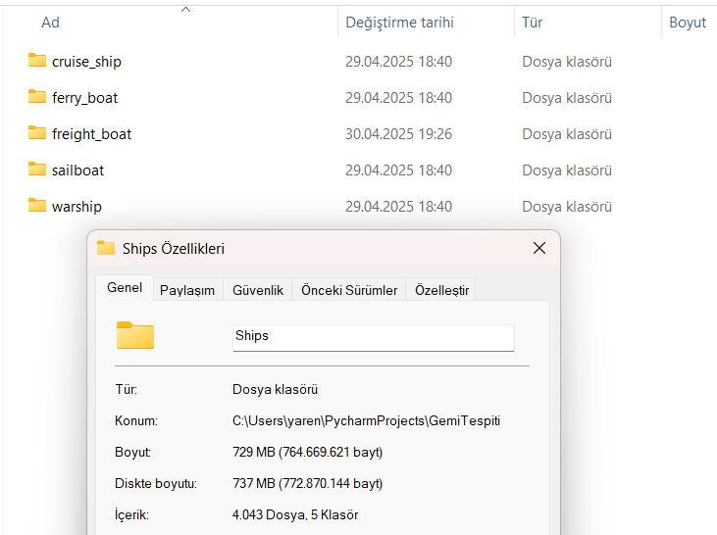
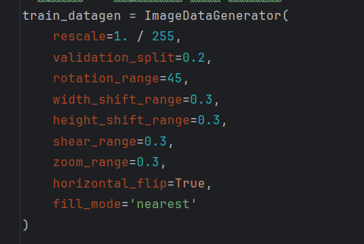
Veri seti
Görüntüler internetten manuel olarak toplanmıştır. Toplam 5 sınıf ve 4043 görüntüden olusşmaktadır. Her sınıftan yaklaşık olarak 800 görüntü bulunmaktadır.
Veri seti, %64 eğitim, %16 doğrulama ve %20 test olacak şekilde ayrılmıştır.
Görseller, 128x128 piksele yeniden boyutlandırılmış ve piksel değerleri [0,1] aralığına normalize edilmiştir. Veri artırma (augmentation) yöntemleri olarak döndürme (rotation), yakınlaştırma (zoom), yatay/ters çevirme (flip) ve parlaklık değişiklikleri gibi yöntemler uygulanmıştır.

Slide 4
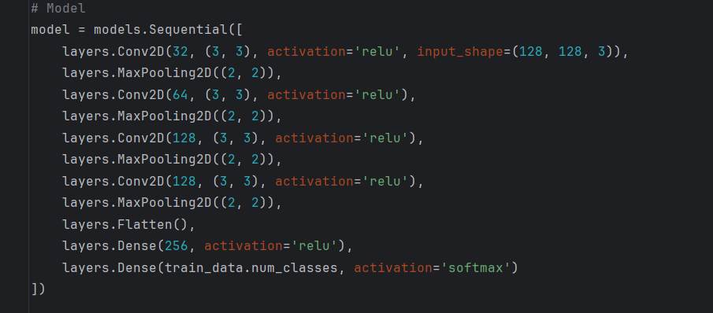
Model tasarımı
Giriş Katmanı
Giriş boyutu: 128 × 128 × 3 (renkli görseller) Konvolüsyon + Pooling Blokları (özellik çıkarıcı bloklar) Conv2D (32 filtre, 3×3) + ReLU → MaxPooling2D (2×2) Conv2D (64 filtre, 3×3) + ReLU → MaxPooling2D (2×2) Conv2D (128 filtre, 3×3) + ReLU → MaxPooling2D (2×2) Conv2D (128 filtre, 3×3) + ReLU → MaxPooling2D (2×2)
Düzleştirme (Flatten)
Tüm 2D çıktı, bir 1D vektöre çevrilir. Bu, tam bağlantılı (dense) katmanlara beslenmek içindir.
Tam Bağlantılı (Dense) Katmanlar Dense (256 nöron, ReLU aktivasyon) Bu katman, çıkarılan özellikleri öğrenmeye ve birleştirmeye çalışır.
Dense (Çıkış: sınıf sayısı, Softmax aktivasyon) Bu, nihai tahminleri verir. Softmax, her sınıf için bir olasılık değeri üretir (örn. %90 savaş gemisi, %5 feribot, %5 yelkenli).

Slide 5
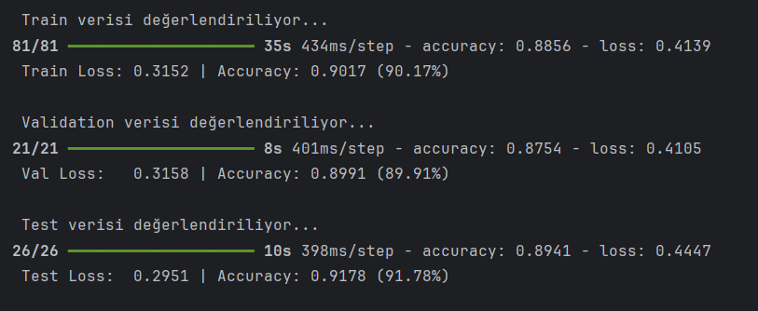
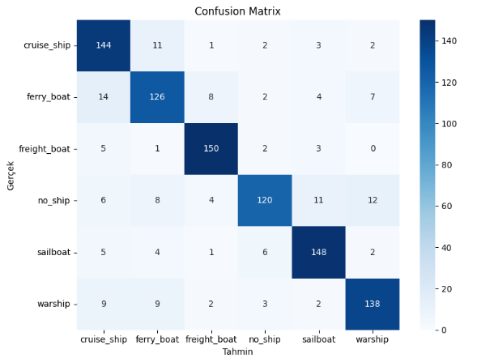
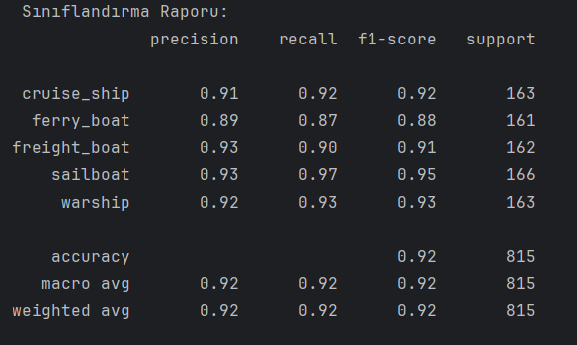
Modelin sonuçları

Slide 6
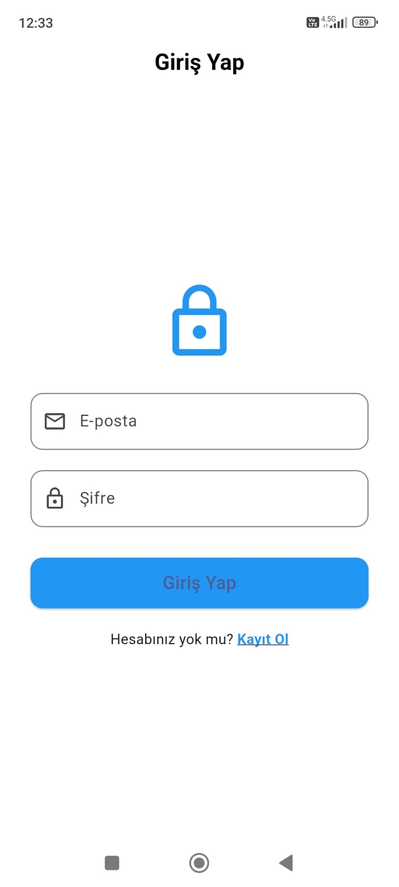
Uygulama Akışı (Ekranlar)
Giriş Ekranı (Giriş Yap) Kullanıcı e-posta ve şifresiyle giriş yapar. Veriler Firebase’de authentication’da tutulur.

Slide 7
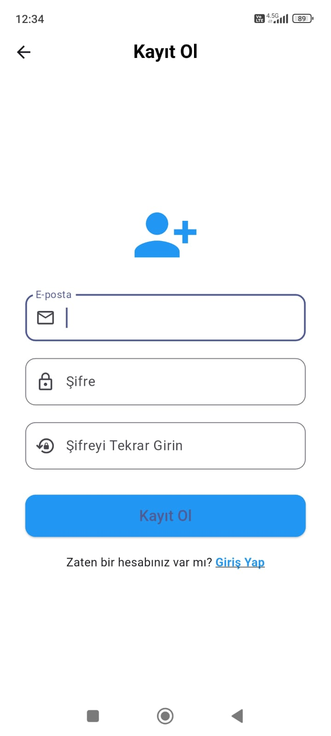
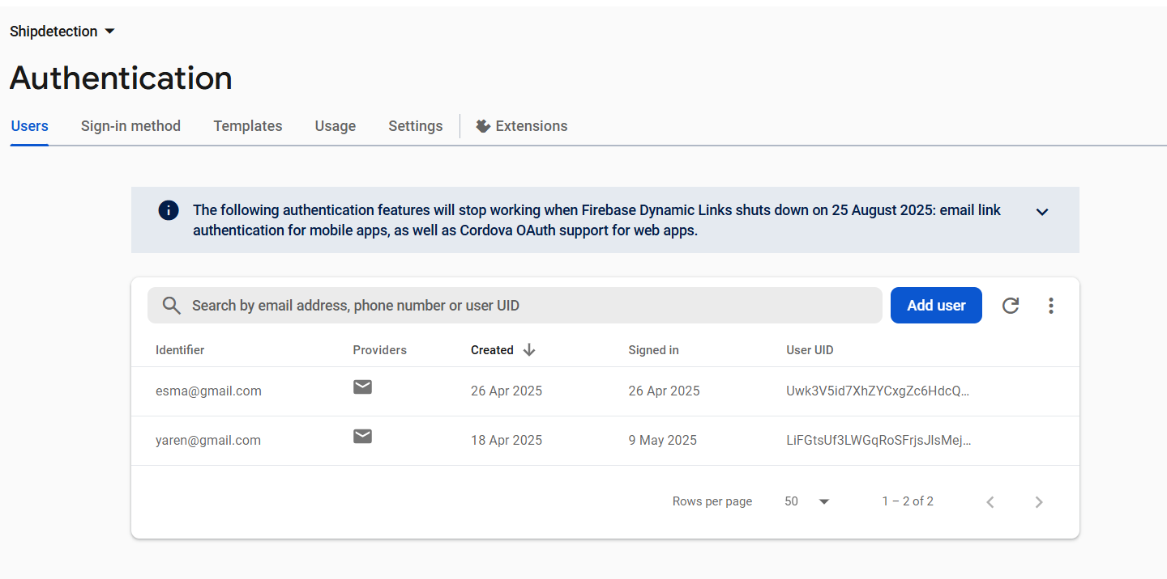
Kayıt Ekranı (Kayıt Ol)
Yeni kullanıcılar bu sayfadan hesap oluşturabilirler. Bilgiler Firebase’de tutulmaktadır.

Slide 8
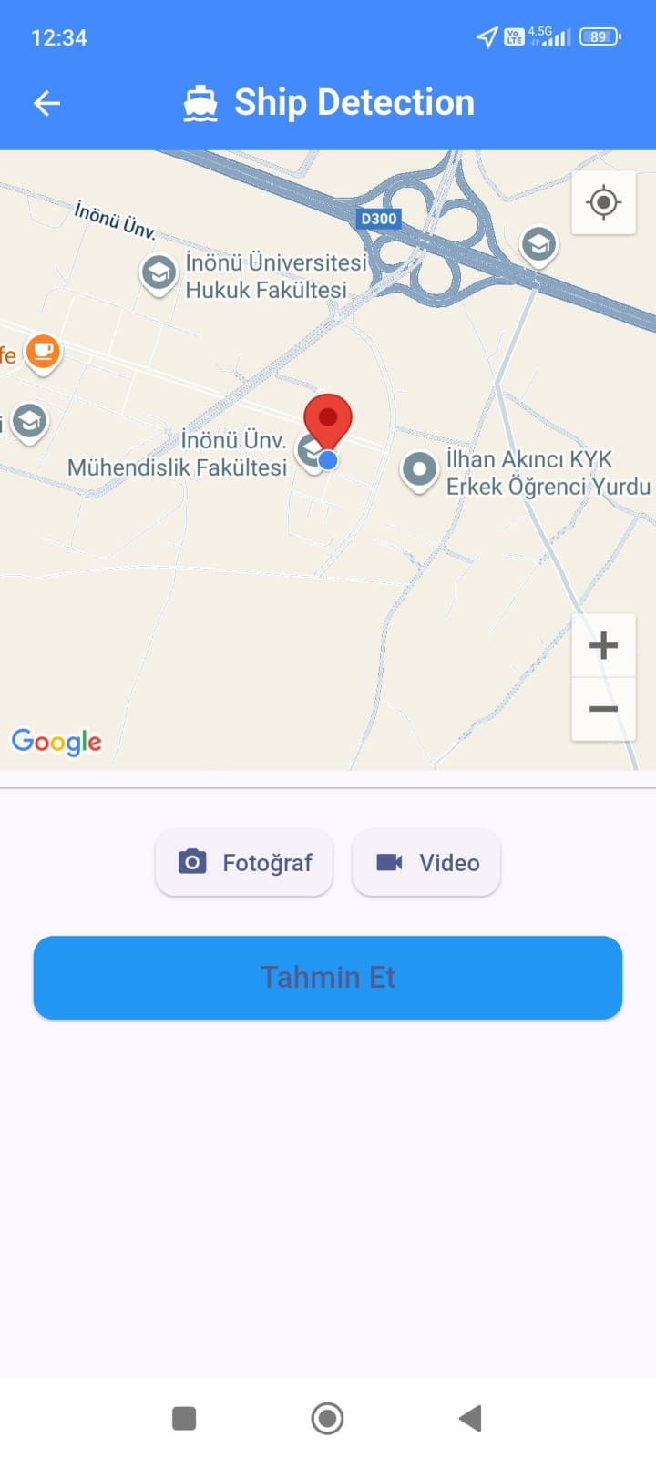
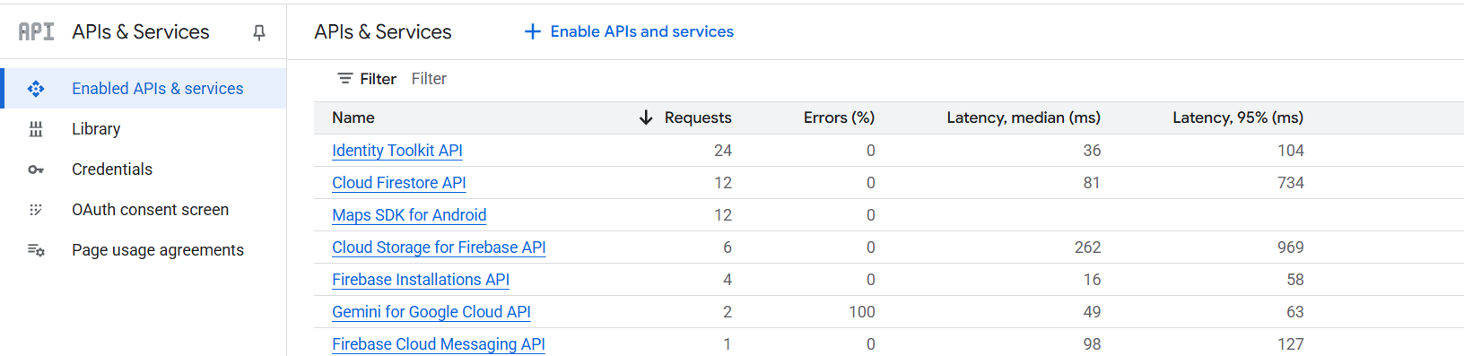
Ana Sayfa (Ship Detection)
Kullanıcı, konumunu harita üzerinde görür ve yükleme seçeneklerine ulaşır.
Google maps entegrasyonu Google Cloud Console API anahtarıyla yapılmıştır.
Elde ettiğim API anahtarı AndroidManifest.xml dosyasında yer almaktadır.

Slide 9
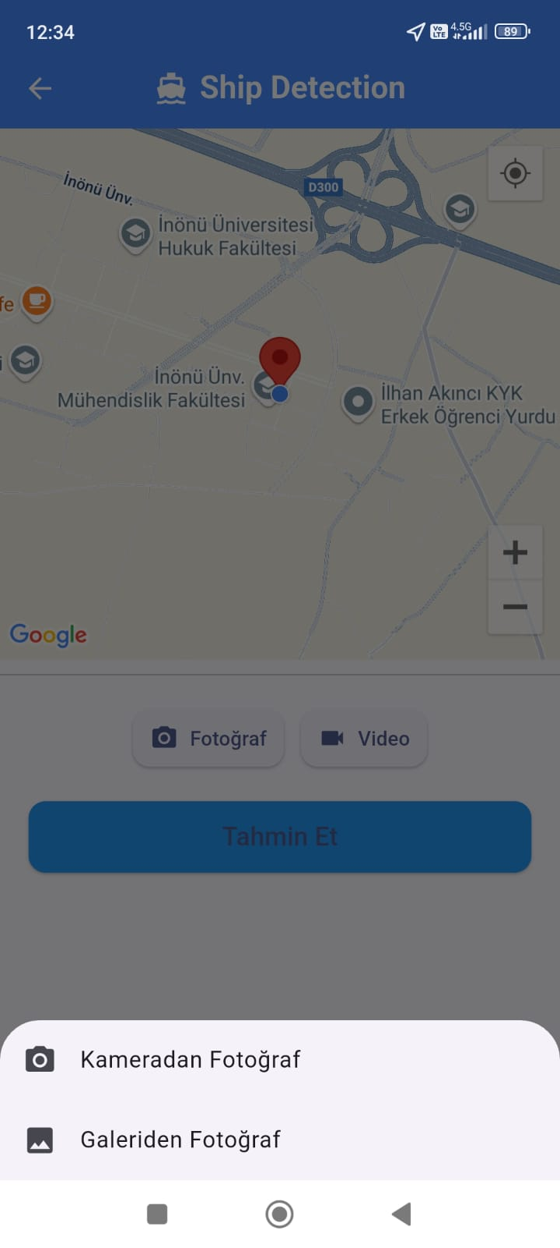
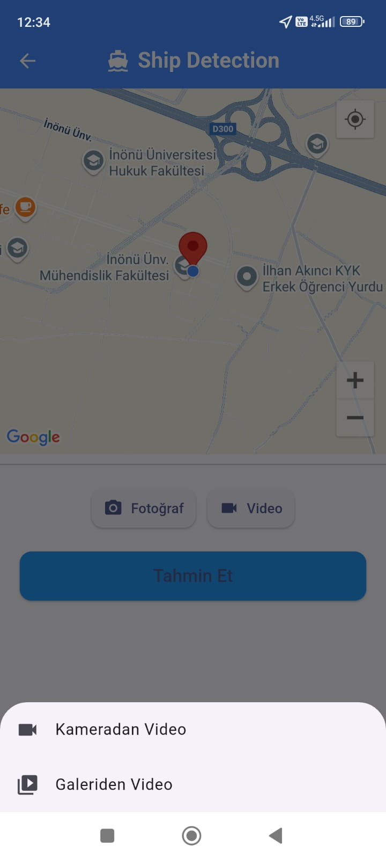
Fotoğraf ve Video Seçimi
Kamera veya galeri üzerinden fotoğraf veya video seçilmektedir.
Video yükleme süresi 20 saniye ile sınırlandırılmıştır.

Slide 10
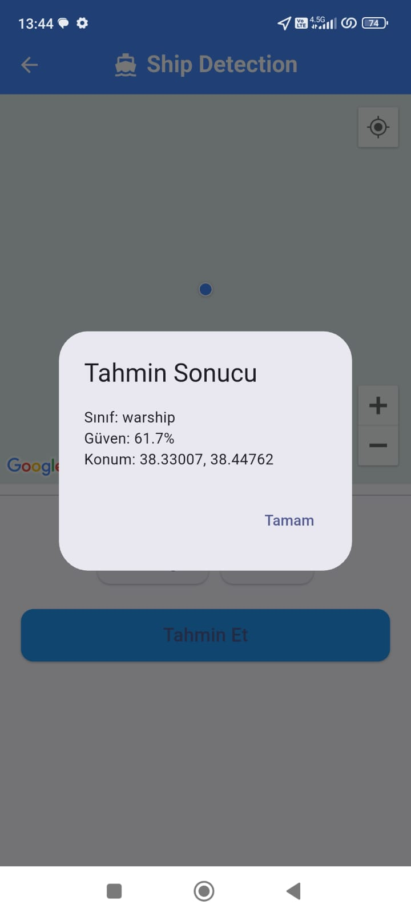
Tahmin Sonucu
Gemi sınıfı, güven yüzdesi ve konum bilgisi gösterilir.

Slide 11
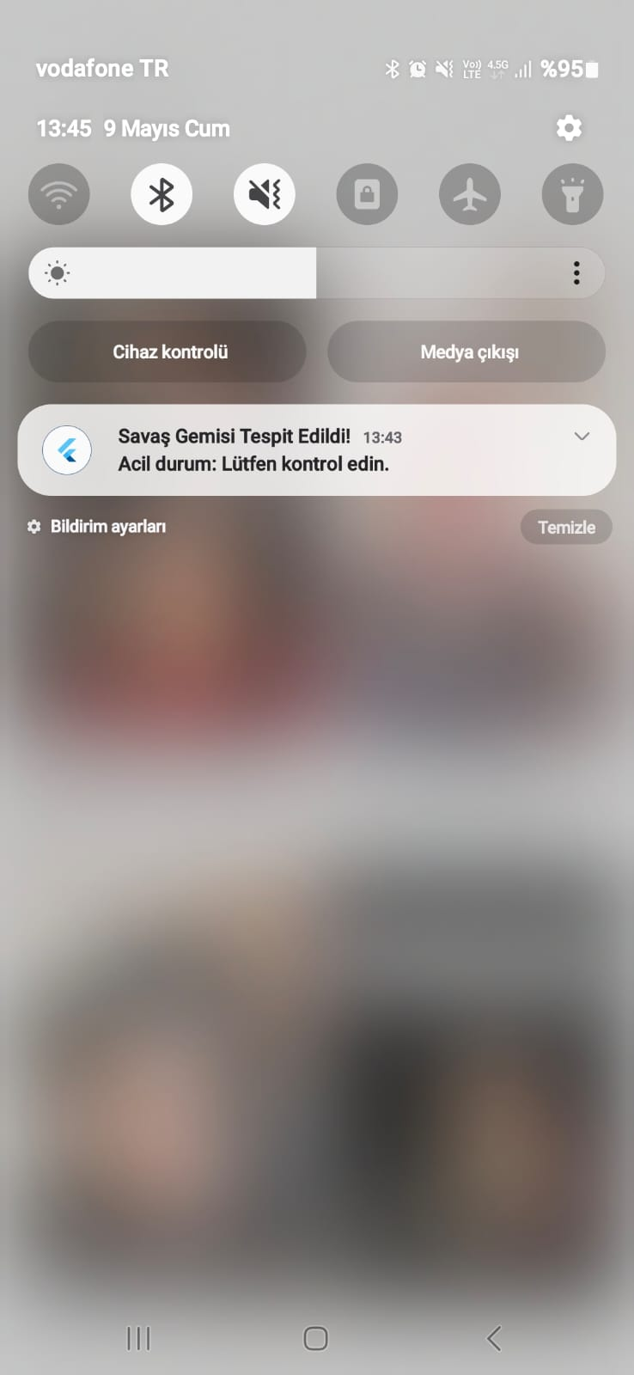
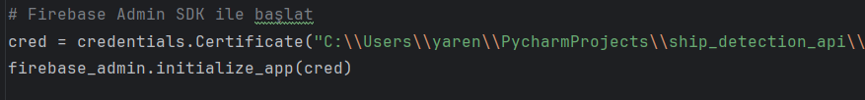
FCM(Firebase Cloud Messaging)
Savaş gemisi tespit edilmesi durumunda yetkili kişinin telefonuna bildirim gitmektedir.
Backend’de kullandığım json dosyası Firebase Console’dan oluşturduğum Firebase Admin SDK service account key dosyasıdır.
Bu dosya:
Google Cloud Console → IAM & Admin → Service Accounts → Key (JSON) sekmesinden indiriliyor.
Firebase Admin SDK bunu kullanarak backend bağlantısını yetkilendiriyor.
Flutter uygulaması cihazdan FCM token’ı alır, backend’e yollar. Backend Firestore’a token’ı kaydeder ve gerektiğinde bildirim gönderir.

Slide 12
FCM Genel Akışı
Mobil uygulama:
Firebase SDK ile cihaz token’ını alır.
Backend’e (FastAPI’ye) bu token’ı yollar.
Backend (Python):
Admin cihazlarının FCM tokenlarını Firestore’da tutulmaktadır.
Tehlikeli bir durum algılandığında (savaş gemisi tespiti), send_warship_alert() fonksiyonu çağrılır.
Firebase Cloud Messaging:
Python backend’den gelen istekleri alır.
Mesajı ilgili cihazlara ulaştırır.
Cihaz (Flutter uygulaması):
AndroidManifest içindeki servisler ve izinler sayesinde bu mesajları alır.
Uygulama açık veya kapalı olsa bile kullanıcıya bildirim gösterilir.

Slide 13
Detection Akışı
Kullanıcı Uygulamayı Kullanır
Kullanıcı:
Fotoğraf veya video yükler.
GPS konumu alınır (Google Maps ile).
Dosya, UploadViewModel içinde selectedFile olarak saklanır.)
Tahmin İsteği Atılır
ViewModel → predict() fonksiyonu çağrılır.
Bu fonksiyon:
Seçilen dosyayı HTTP POST isteği ile FastAPI backend’ine (/predict endpointine) yollar.
Api_service.uploadAndPredict (resim) veya uploadAndPredictVideo (video) fonksiyonları çalışır.
FastAPI (Backend) Tarafı
API İsteği Backend’e Ulaşır
FastAPI /predict endpointi:
Dosyayı kabul eder.
İçeriği predict_image() veya predict_video() fonksiyonuna gönderir (model çalıştırılır).

Slide 14
Detection Akışı
Model Tahmini Yapılır
Backend modeli :
Fotoğraf veya videoyu işler.
Gemi sınıfını (sailboat, ferry, warship, vb.) ve tahmin güven skorunu üretir.
Tehlike Durumu Kontrol Edilir
Eğer tahmin edilen sınıf warship (savaş gemisi) ise:
send_warship_alert() çağrılır.
Firestore’daki admin cihazlarının FCM tokenları okunur.
Admin cihazlarına Firebase üzerinden anlık uyarı bildirimleri gönderilir.
Flutter’a Dönüş ve Kayıt
Tahmin Sonucu Flutter’a Döner
Backend → Flutter’a JSON formatında:
Tahmin edilen sınıf,
Güven skoru,
Ek detayları döner.
Sonuç Firebase’e kaydedilir.

Slide 15
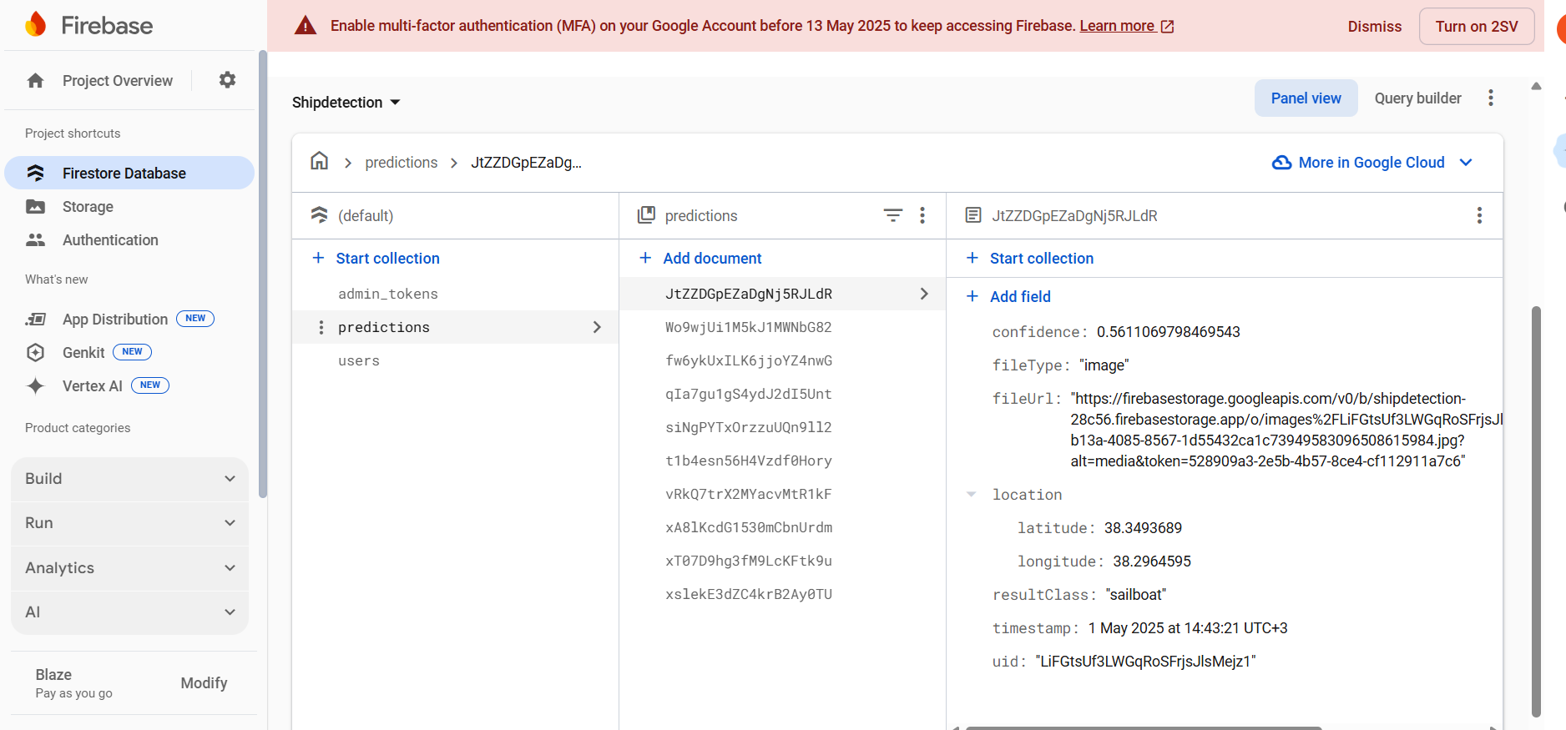
Firestore database

Slide 16
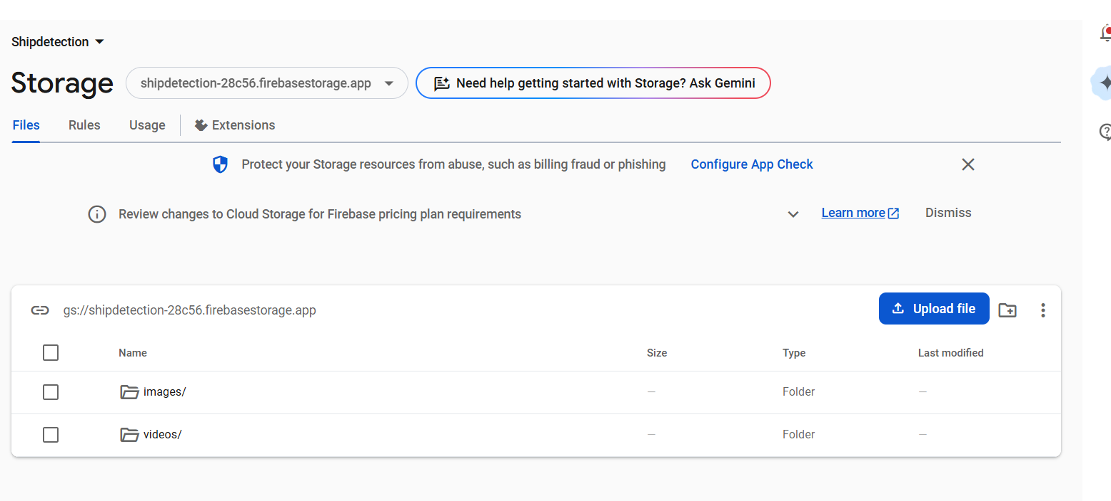
Storage

Slide 17
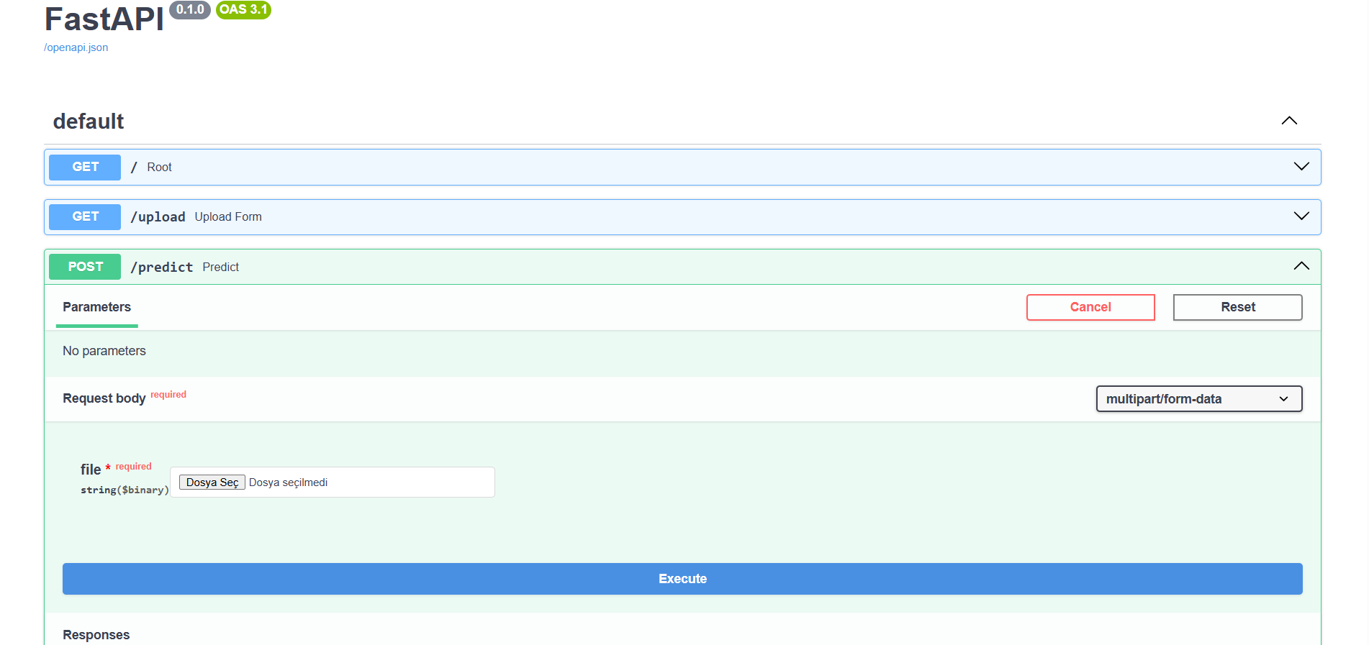
Fast API

